Slide 1
채아람 웃는 표정
장난기 있는 웃음. 약간은 주인공을 놀리는 듯한 표정으로
눈은 평소보다 조금만 뜨게
입은 벌어진 미소로.
위의 표정이 어색하면 아트님 원하시는 대로 바꿔주세요.

Slide 2
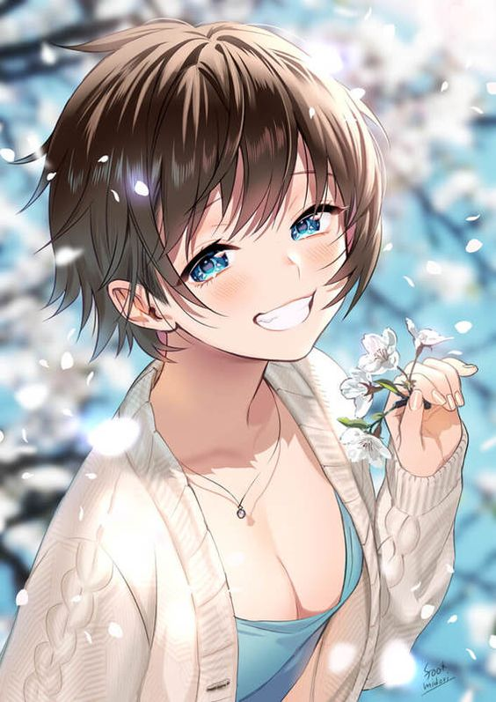
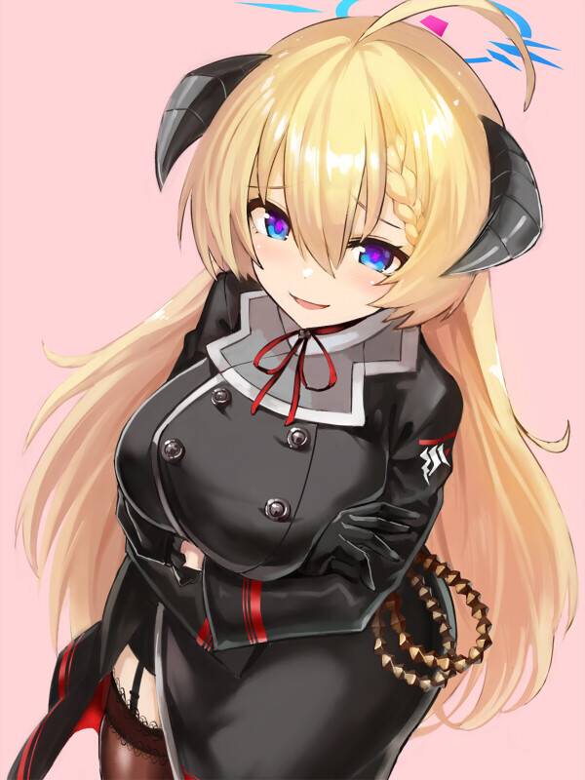
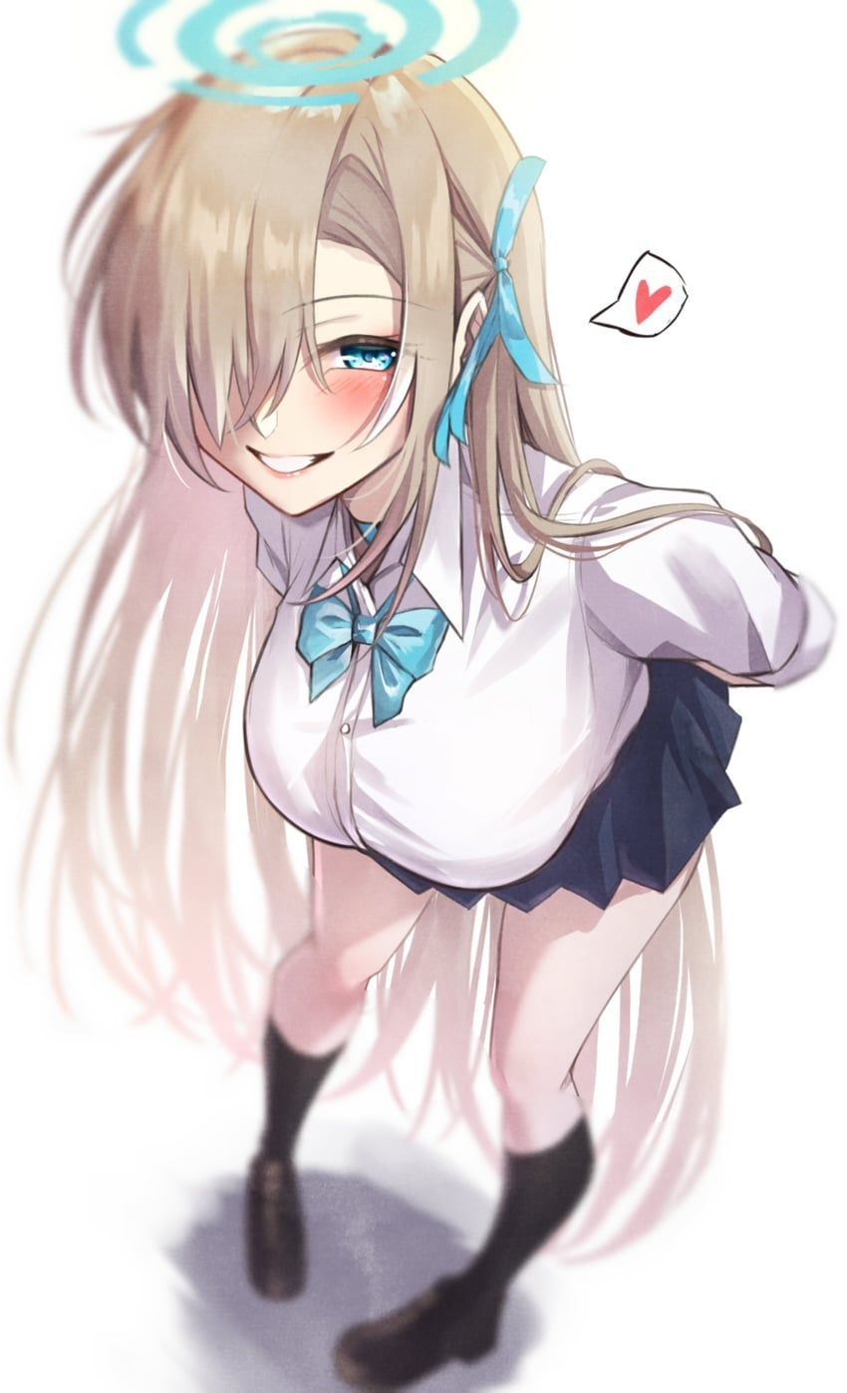
예시

Slide 3
채아람 놀란 표정
화들짝 놀란 것보다는 당황한 느낌으로.
눈동자가 살짝 작아지게?
얼굴 홍조나 땀 같은 걸로 당황한 게 눈에 띄게.
입은 놀라서 헉 하는 듯이
위의 표정이 어색하면 아트님 원하시는 대로 바꿔주세요.

Slide 4
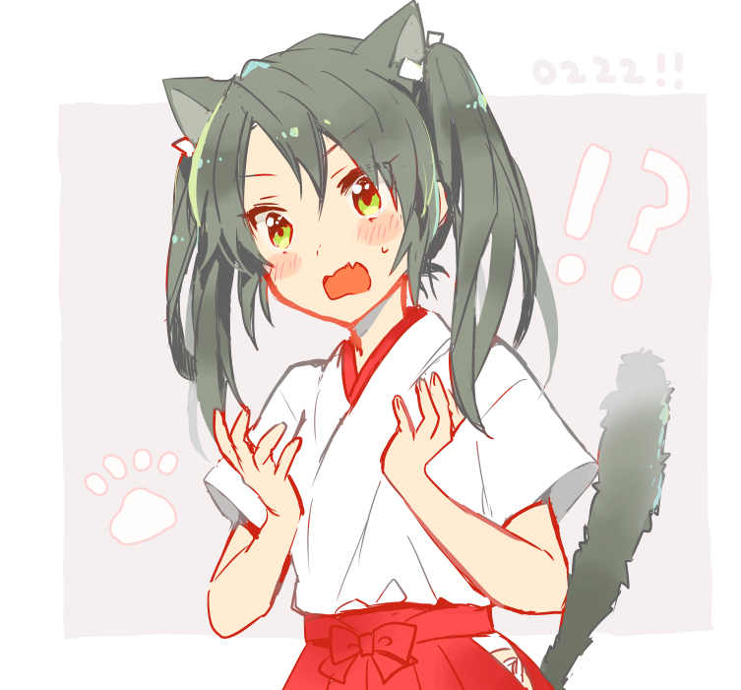
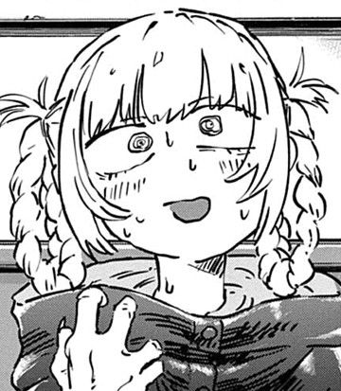
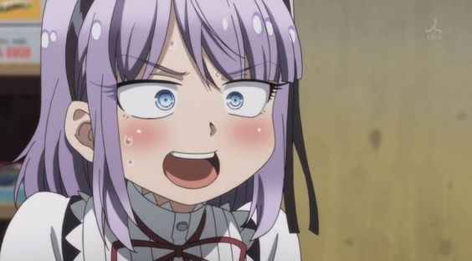
예시

Slide 5
채아람 진지한 표정
웃고 있다는 느낌 없이. 살짝 굳은 얼굴.
입은 앙다물고, 평상시보다 작아 보이게.
너무 무서운 표정이 되진 않도록.
위의 표정이 어색하면 아트님 원하시는 대로 바꿔주세요.

Slide 6
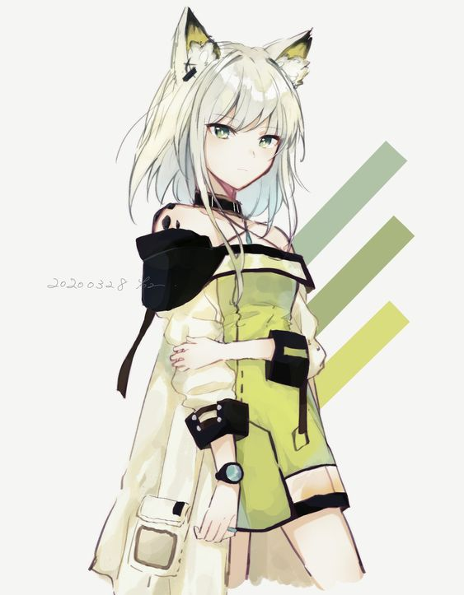
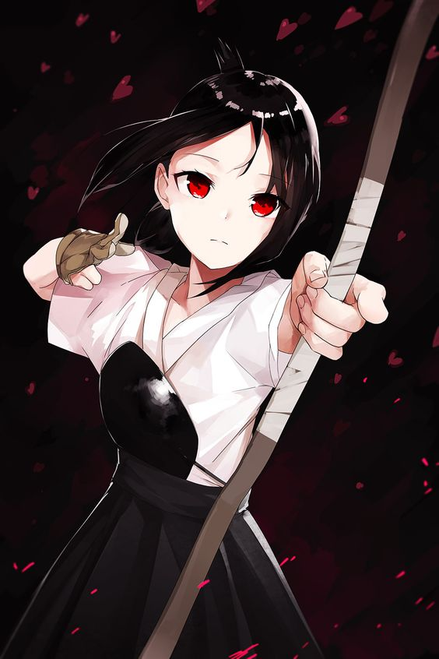
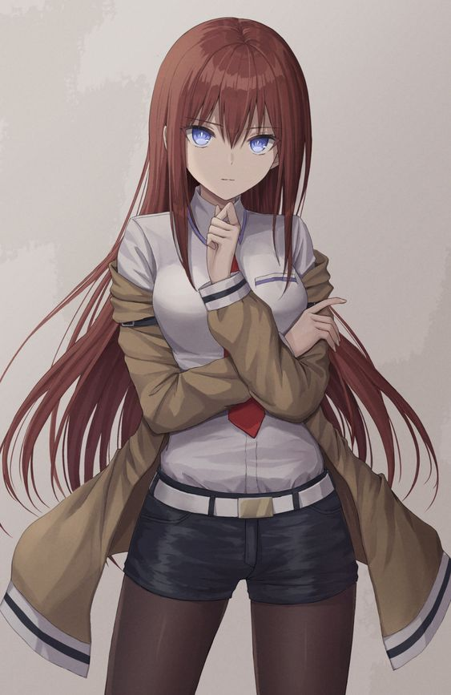
예시

